Slide 1
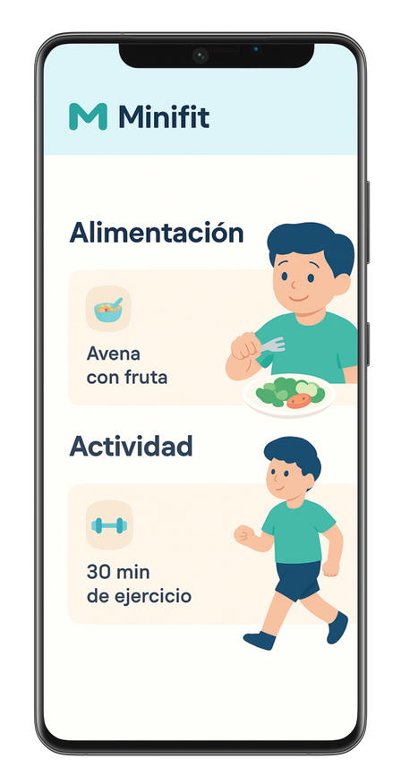


PROYECTO MINIFIT
INGENIERÍA EN INFORMÁTICA
Integrantes: Dyland Martinez Cisternas
Polet Adasme Peñailillo
Fernanda Barra Reyes
Sección: Capstone-007v
Docente: Fernando Herrera Francesconi

Slide 2


ÍNDICE
PROGRESO ANTERIOR
COMPROMISOS
ENTREGABLES
AVANCE REAL
PROXIMOS COMPROMISOS

Slide 3



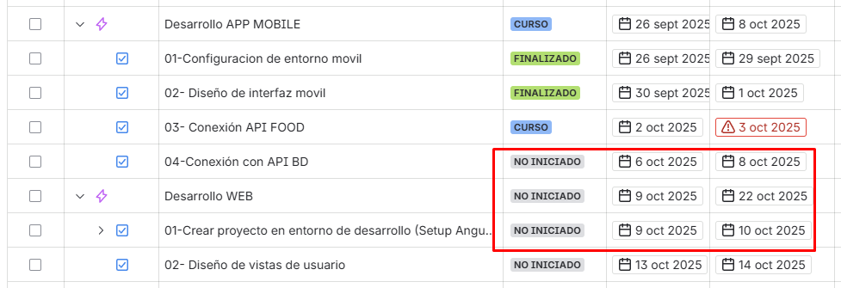
PROGRESO SABAD0 04-10
SPRINT 2 SEMANA 3
Desarrollo APP MOBILE:
03- Conexión API FOOD
04- Conexión con API BD
26-SEP- 22-OCT
Desarrollo APP WEB
01- Configuración de entorno WEB

Slide 4
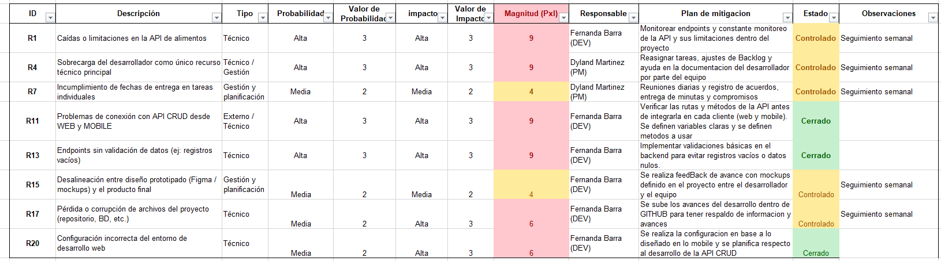
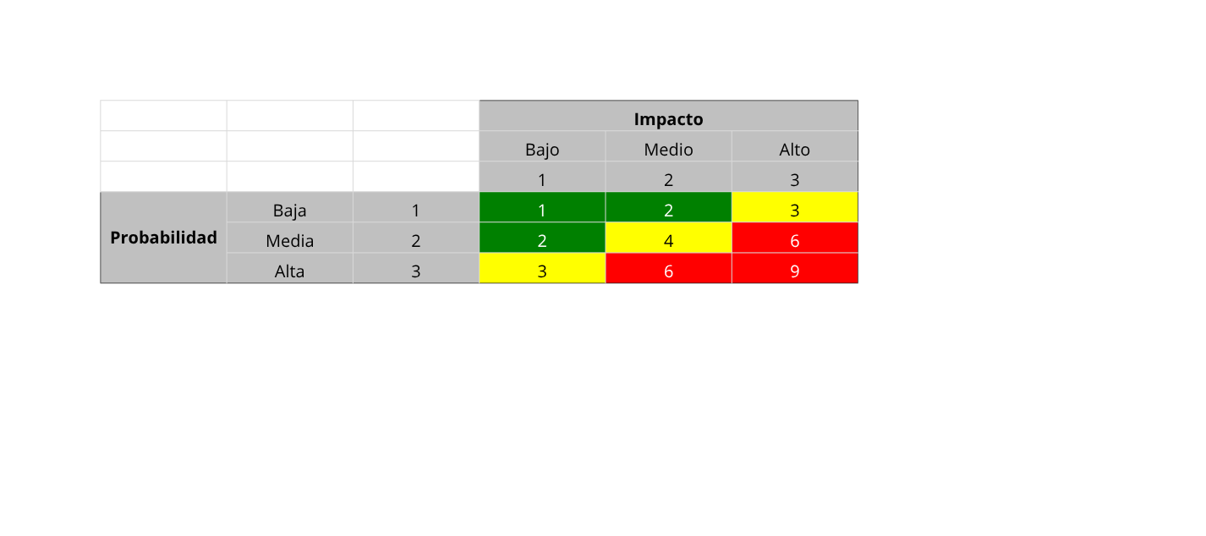
RIESGOS PRESENTADOS

Slide 5
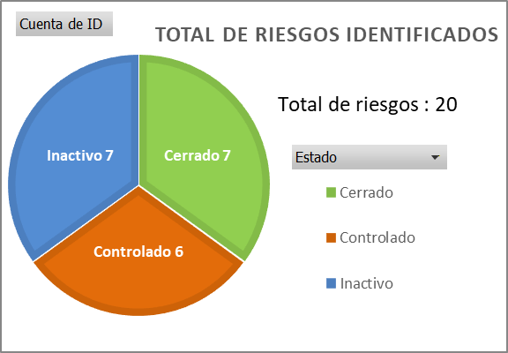
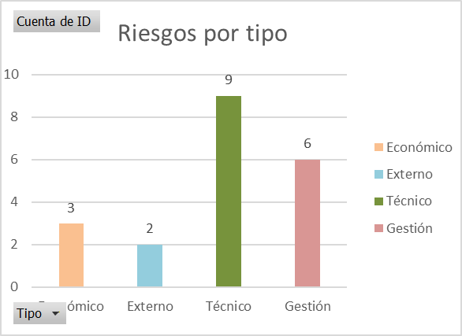
RIESGOS MINIFIT

Slide 6
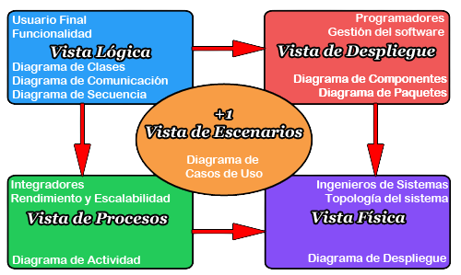
VISTAS 4+1

Slide 7
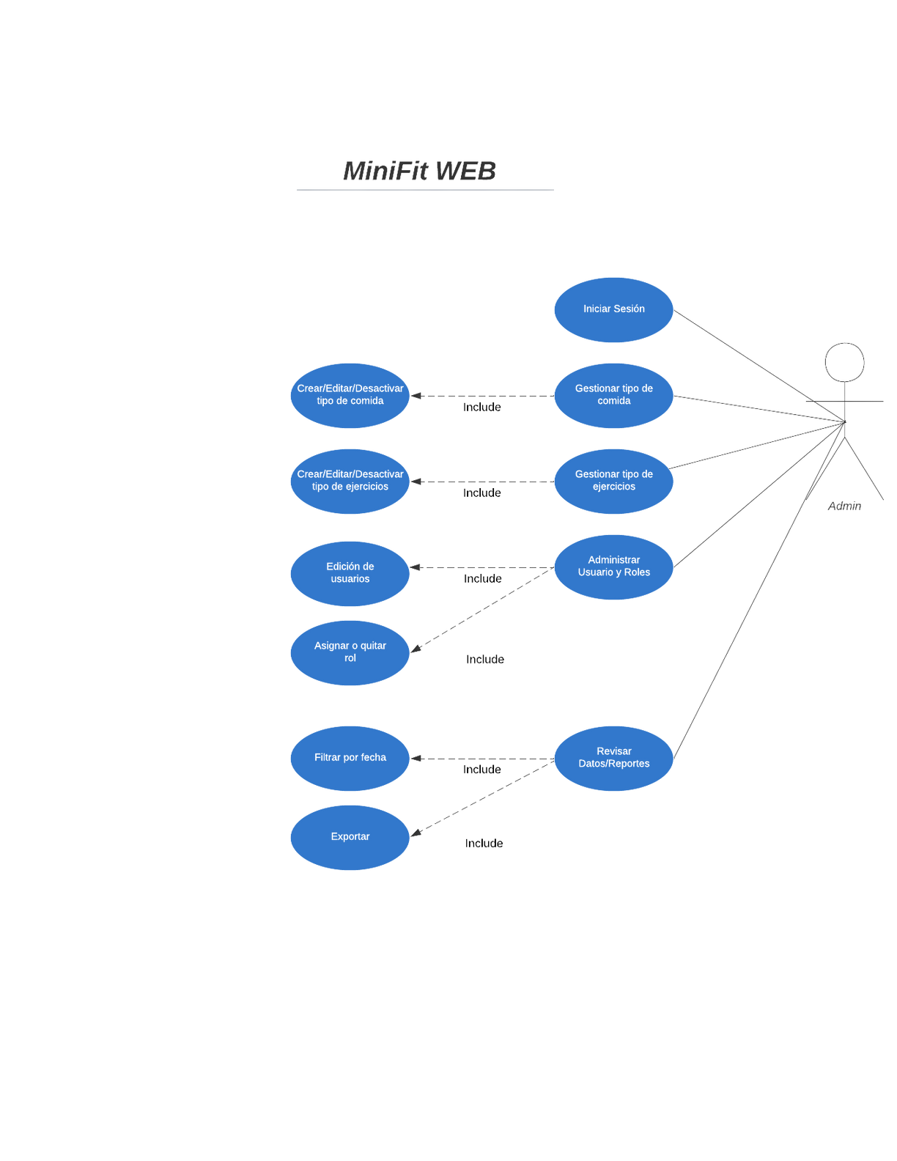
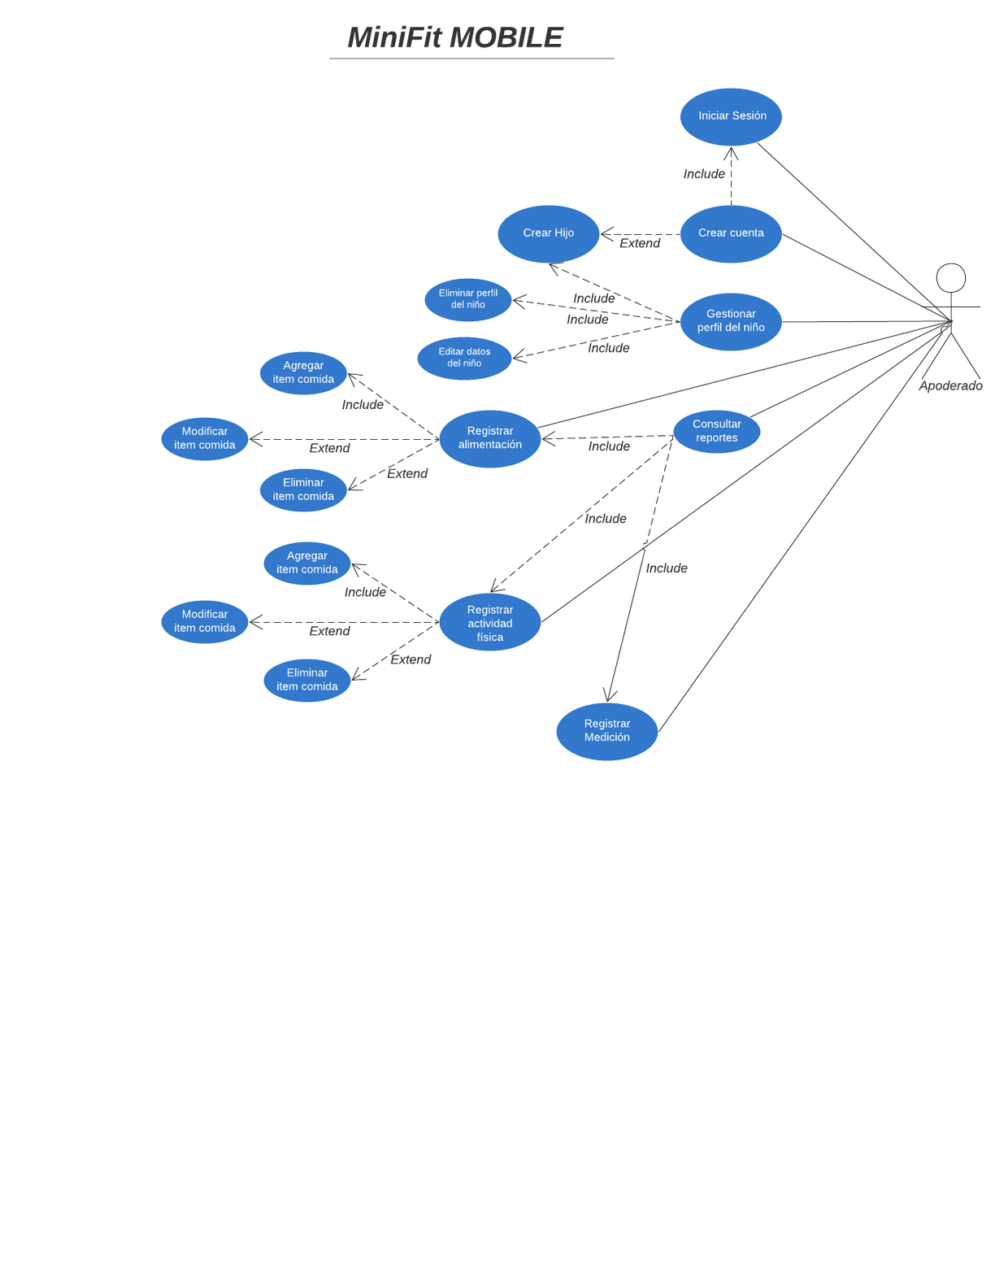
VISTAS DE ESCENARIO
ADMINISTRADOR
APODERADO

Slide 8
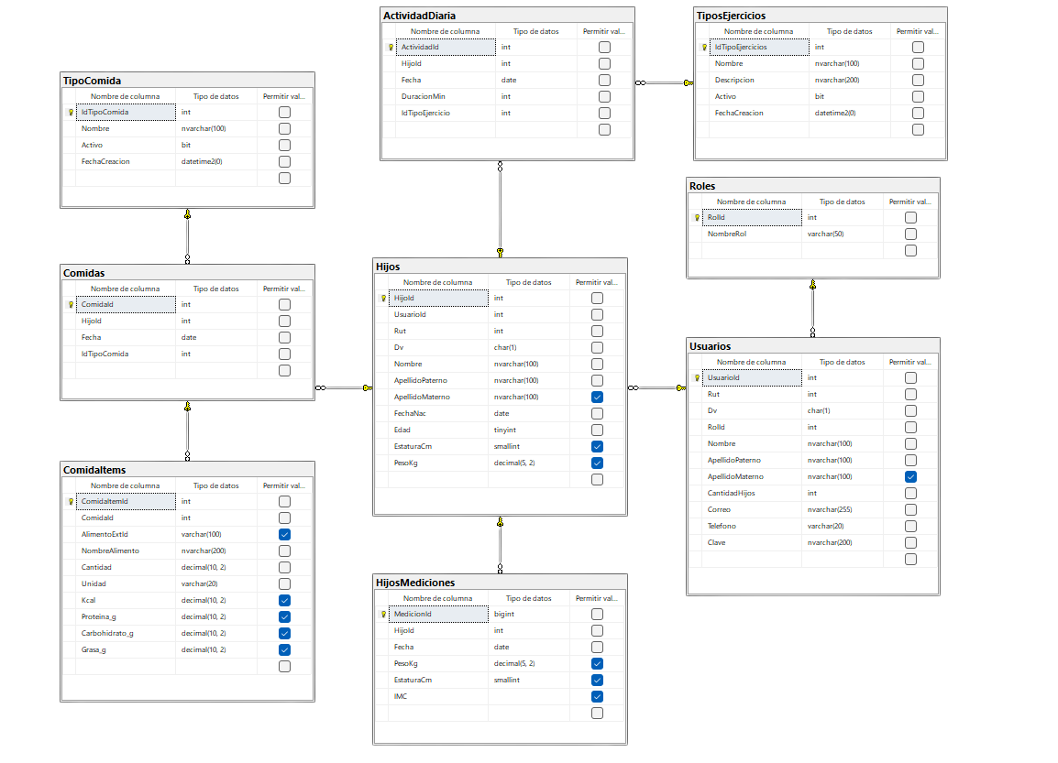
4+1
VISTA LÓGICA

Slide 9
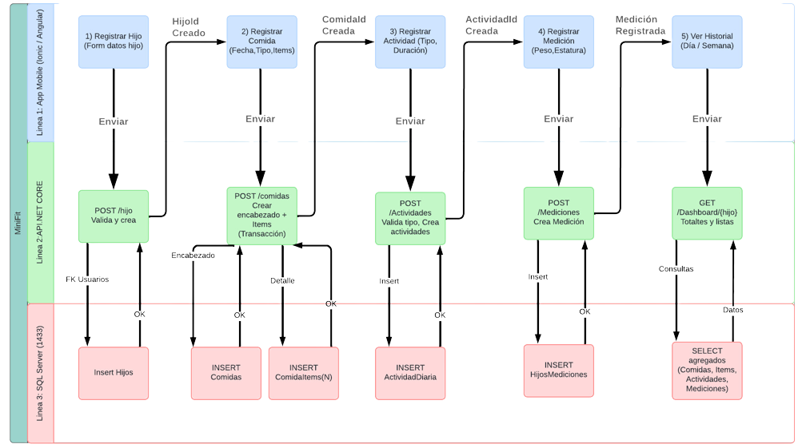
VISTA DE PROCESOS
APODERADO

Slide 10
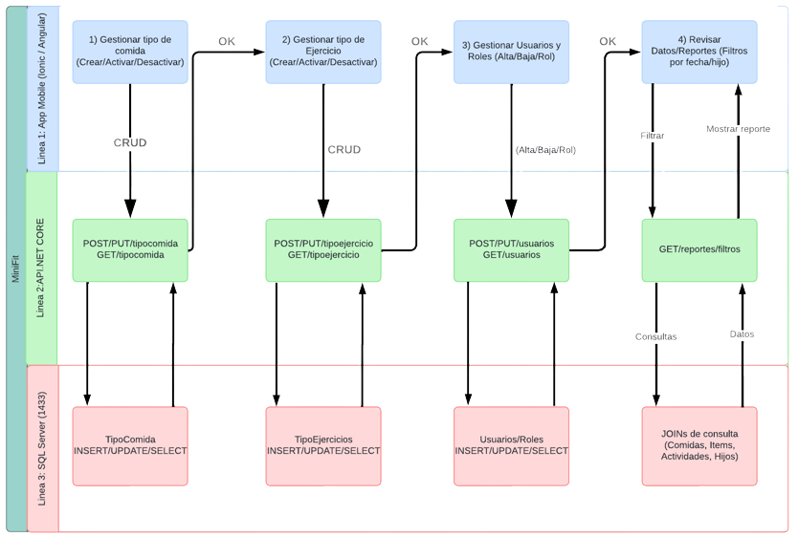
VISTA DE PROCESOS
ADMINISTRADOR

Slide 11
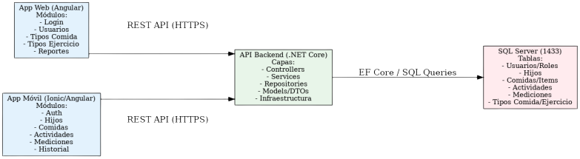
VISTA DE DESARROLLO

Slide 12
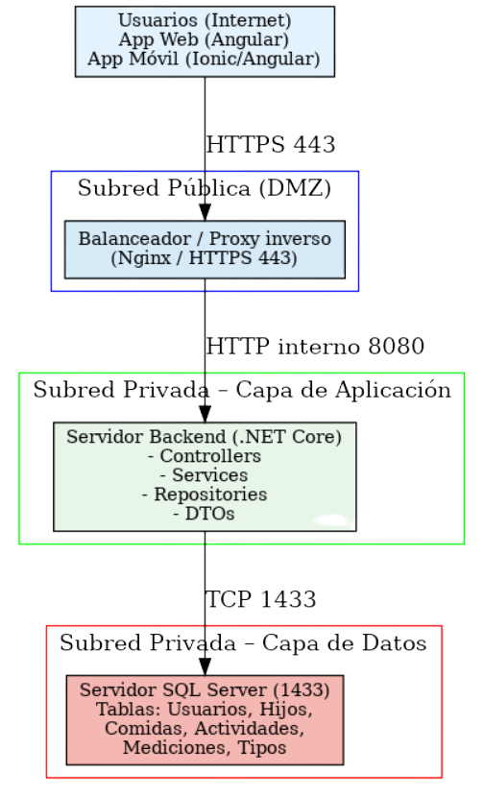
VISTAS DESPLIEGUE

Slide 13


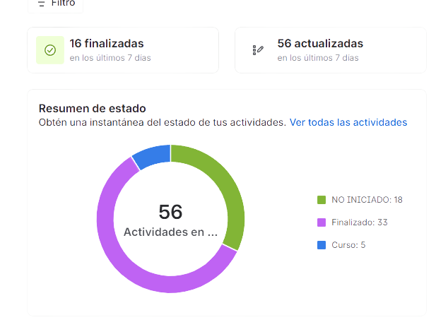
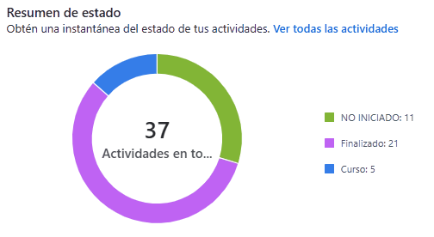

AVANCE REAL
SPRINT 2 SEMANA 3

Slide 14


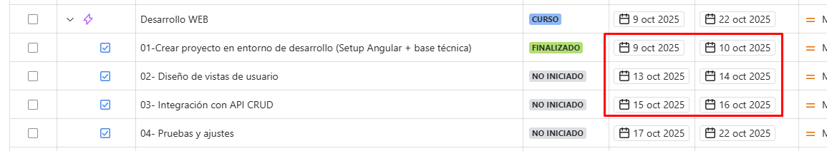
COMPROMISOS SPRINT 2 SEMANA 4
Fernanda Barra
Polet Adasme
DESARROLLO -WEB
Diseño vistas de usuario
Integración con API CRUD

Slide 15
PROYECTO MINIFIT
INGENIERÍA EN INFORMÁTICA
Jira-MiniFit

